Slide 1
蓝盾2018前沿组

Slide 2
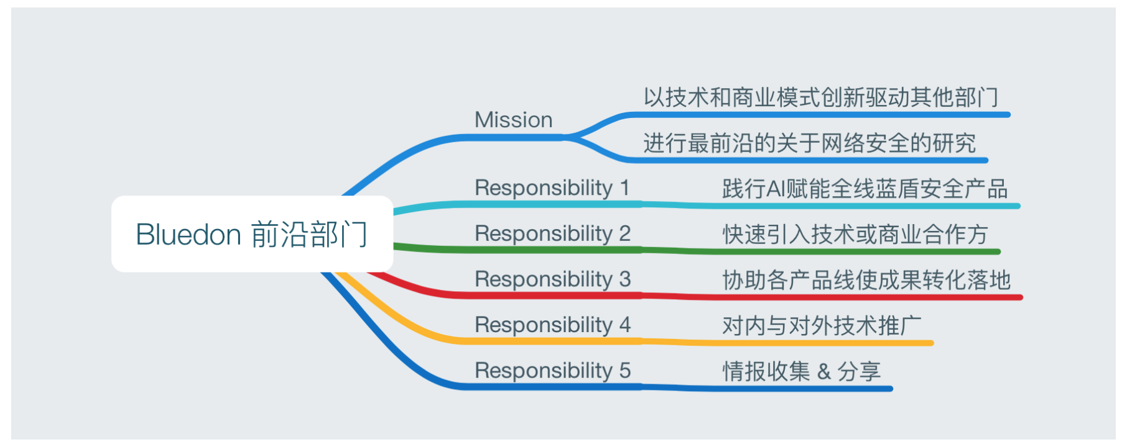
组愿景

Slide 3
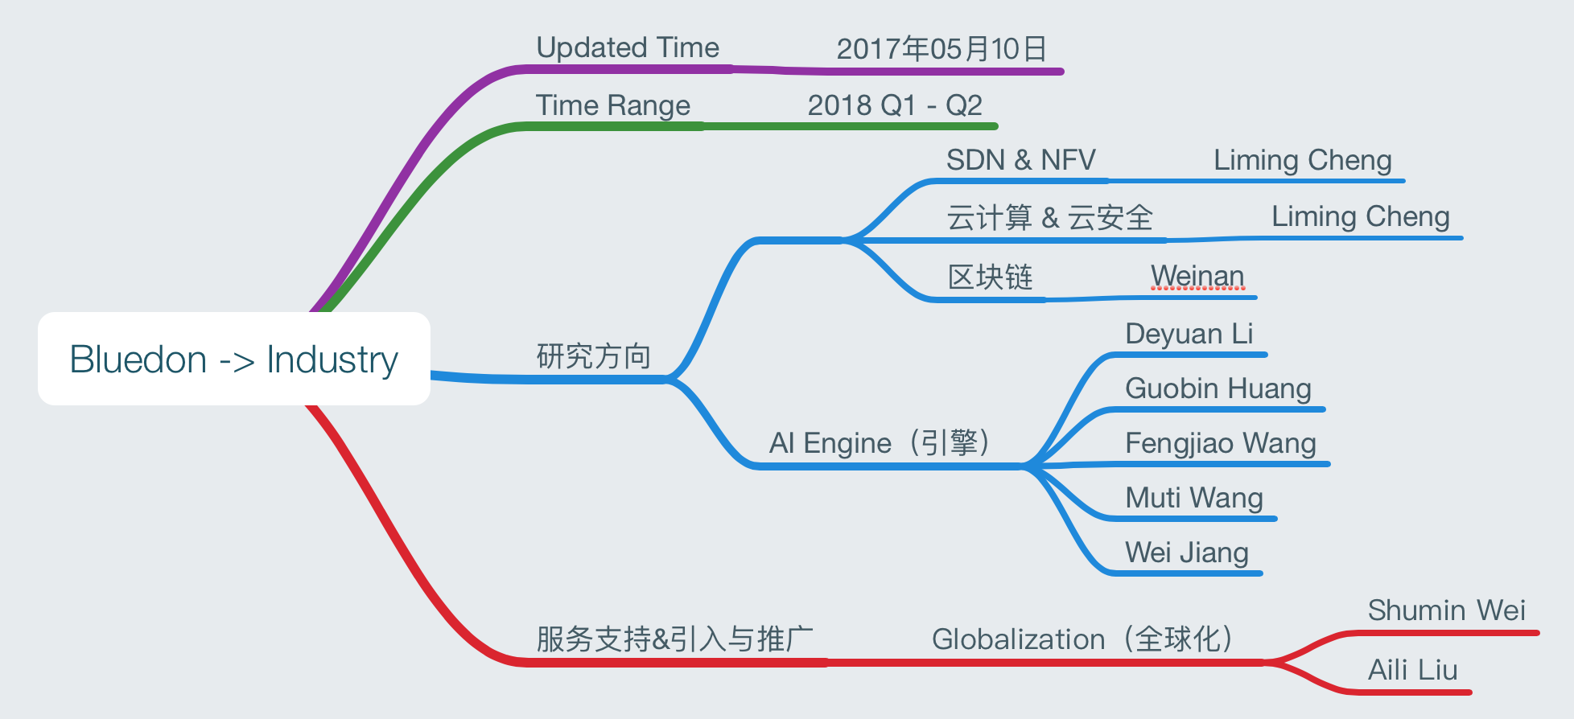
组研究方向

Slide 4
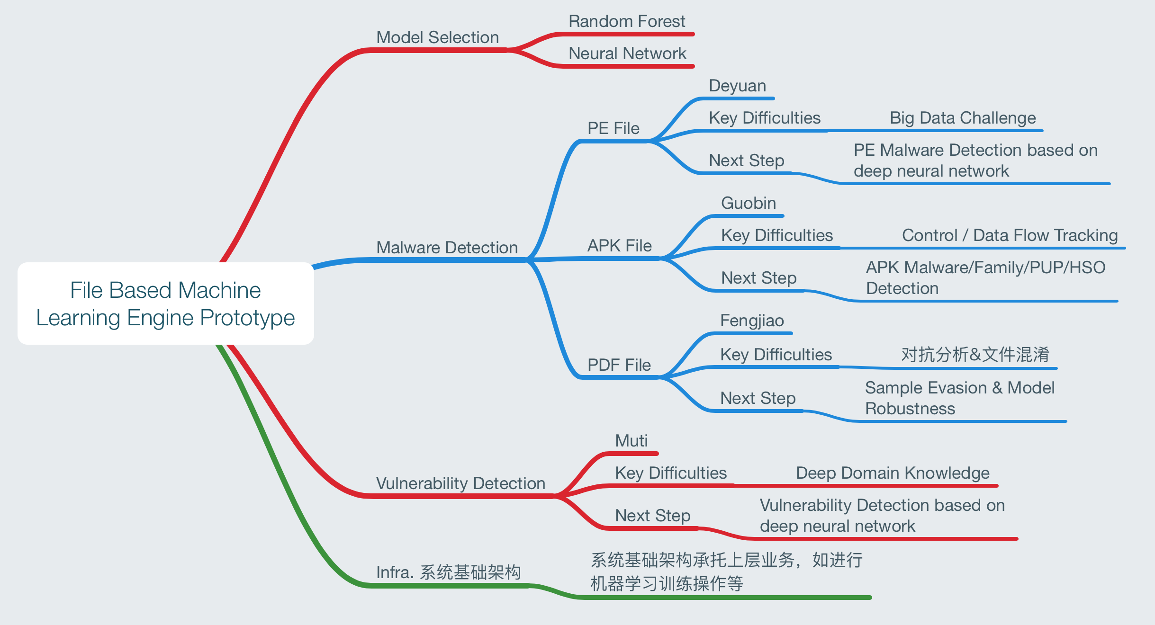
组实验原型-恶意软件检测

Slide 5
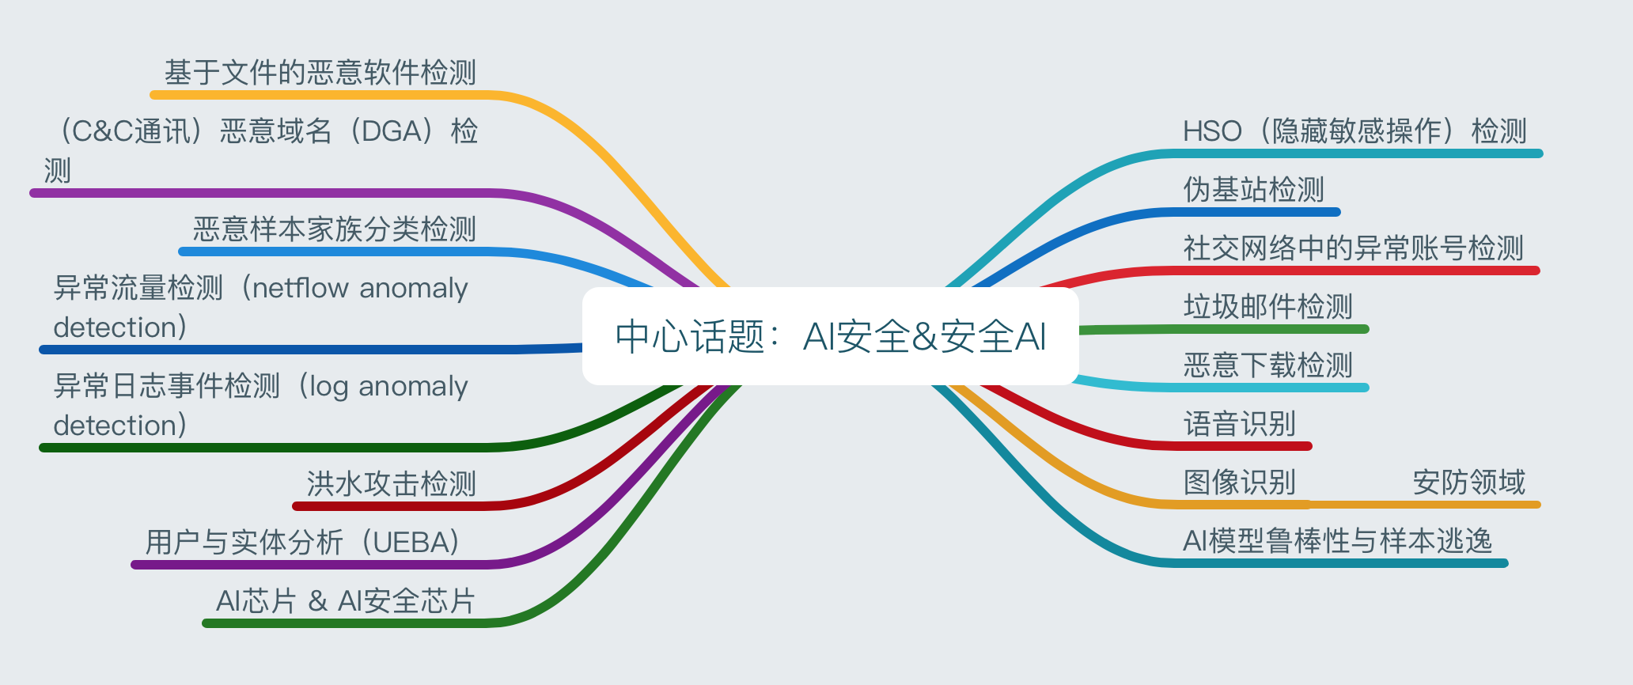
AI安全与安全AI

Slide 6
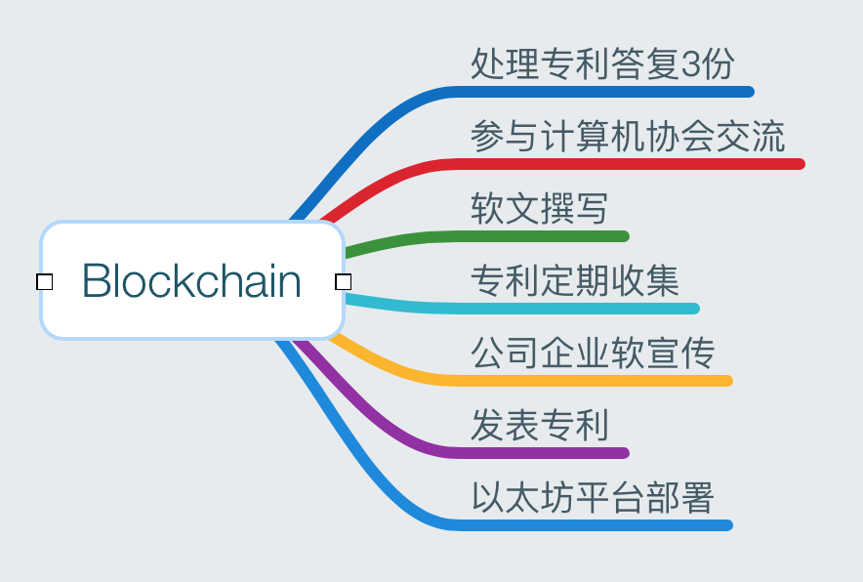
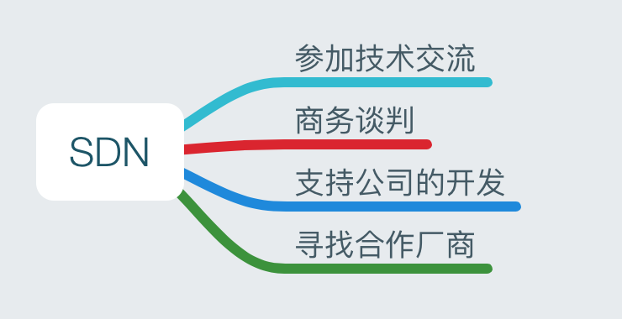
SDN & 区块链

Slide 7
什么是OKR？
O：目标（objective），一句话，非量化
KR：达到时限时，期待中的关键成果（key result），需量化
原则：在不断交流中，动态变更KR但保持O不变
KR例子：
（no）“使gmail成功”
（yes）“在9月上线gmail并在11月有100万用户”
Source: https://www.zhihu.com/question/22471467 谷歌内部考核制度 OKR 是怎样的？

Slide 8
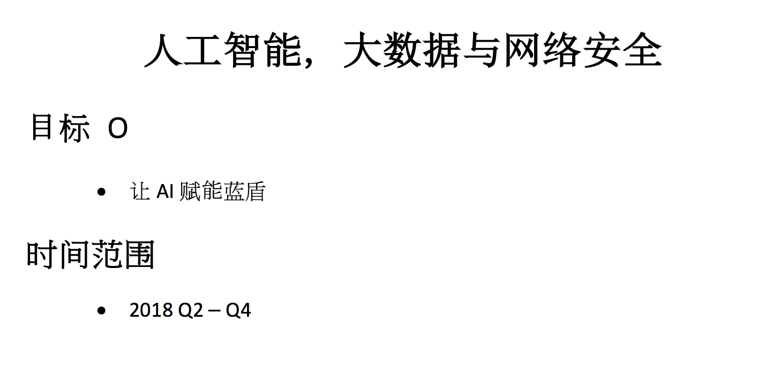

Slide 9
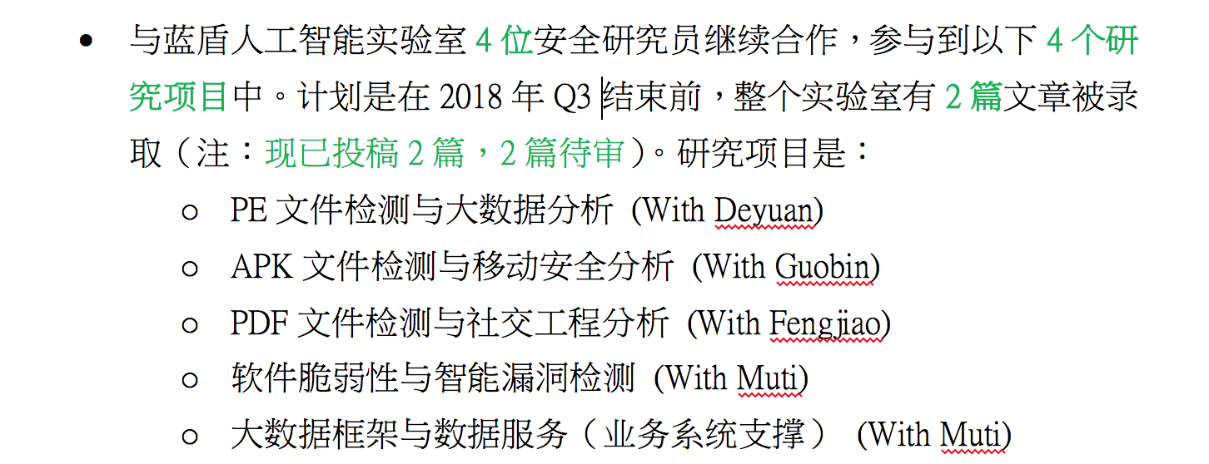
KR1

Slide 10
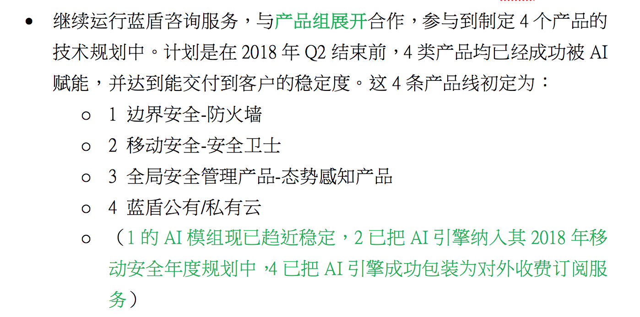
KR2

Slide 11
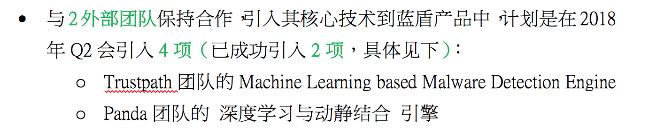
KR3

Slide 12
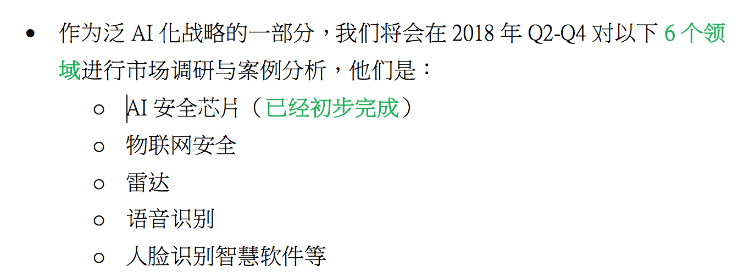
KR4

